Slide 1
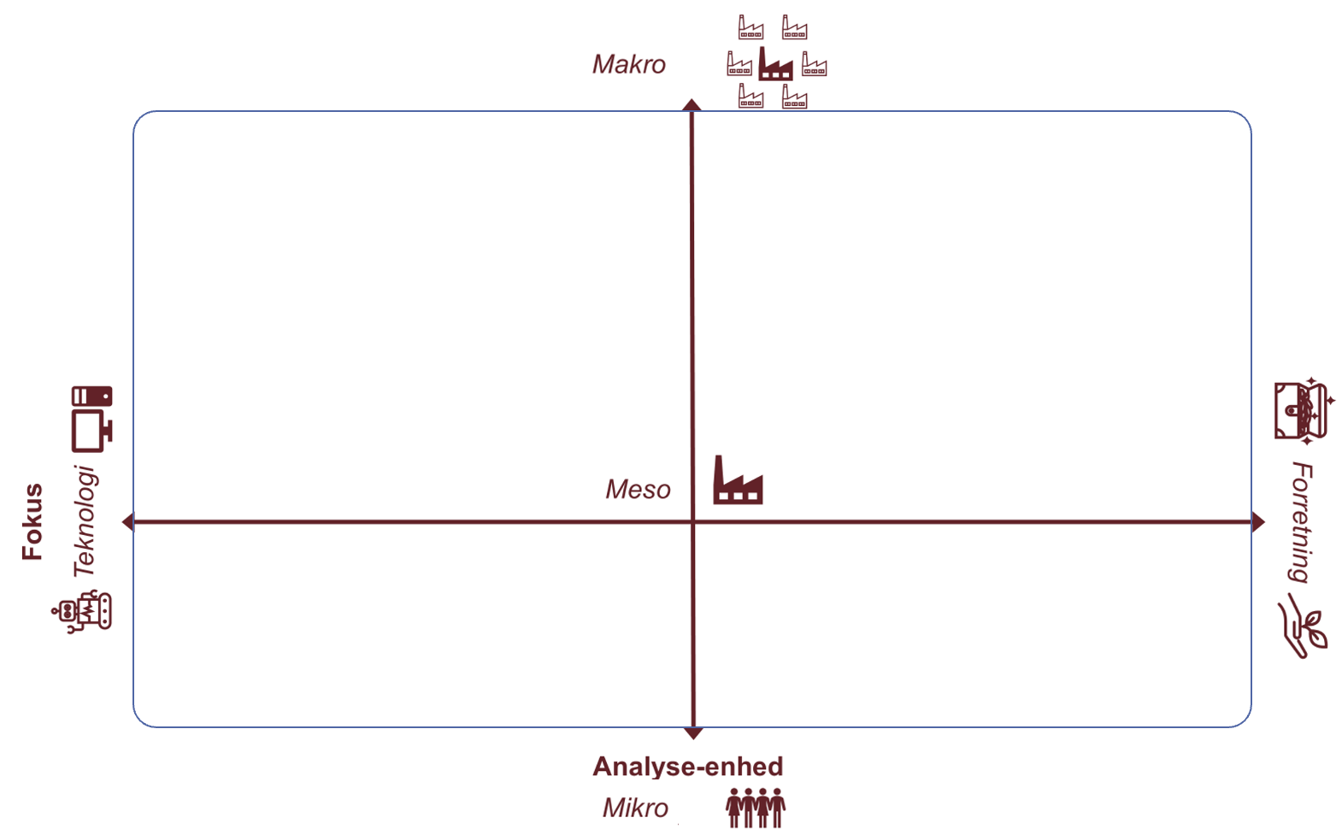
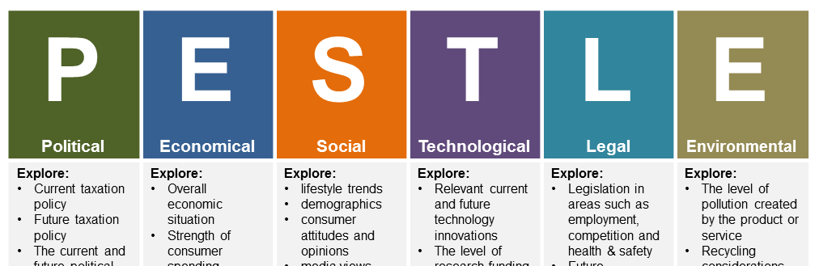
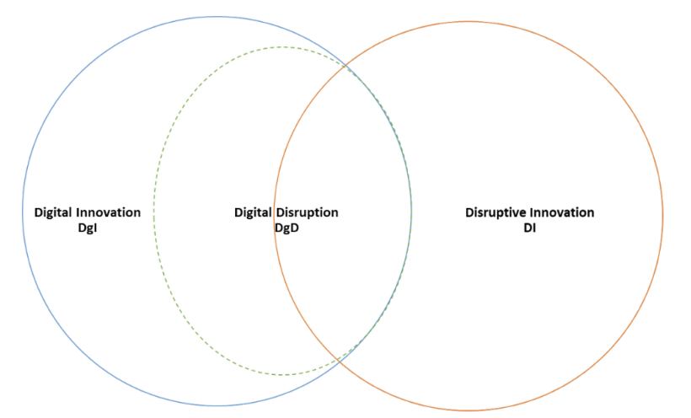
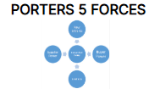
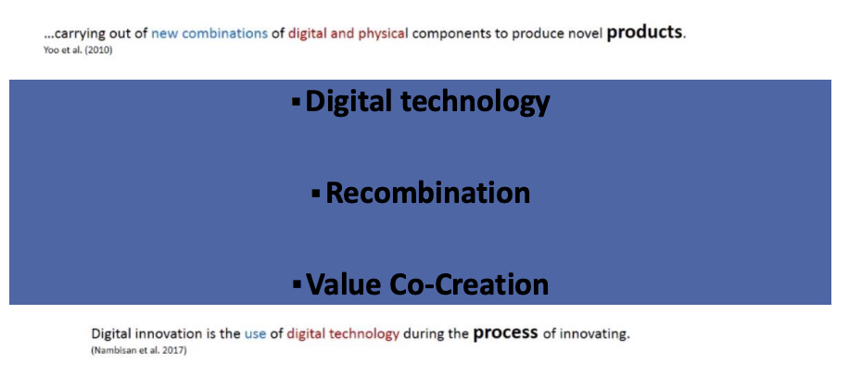
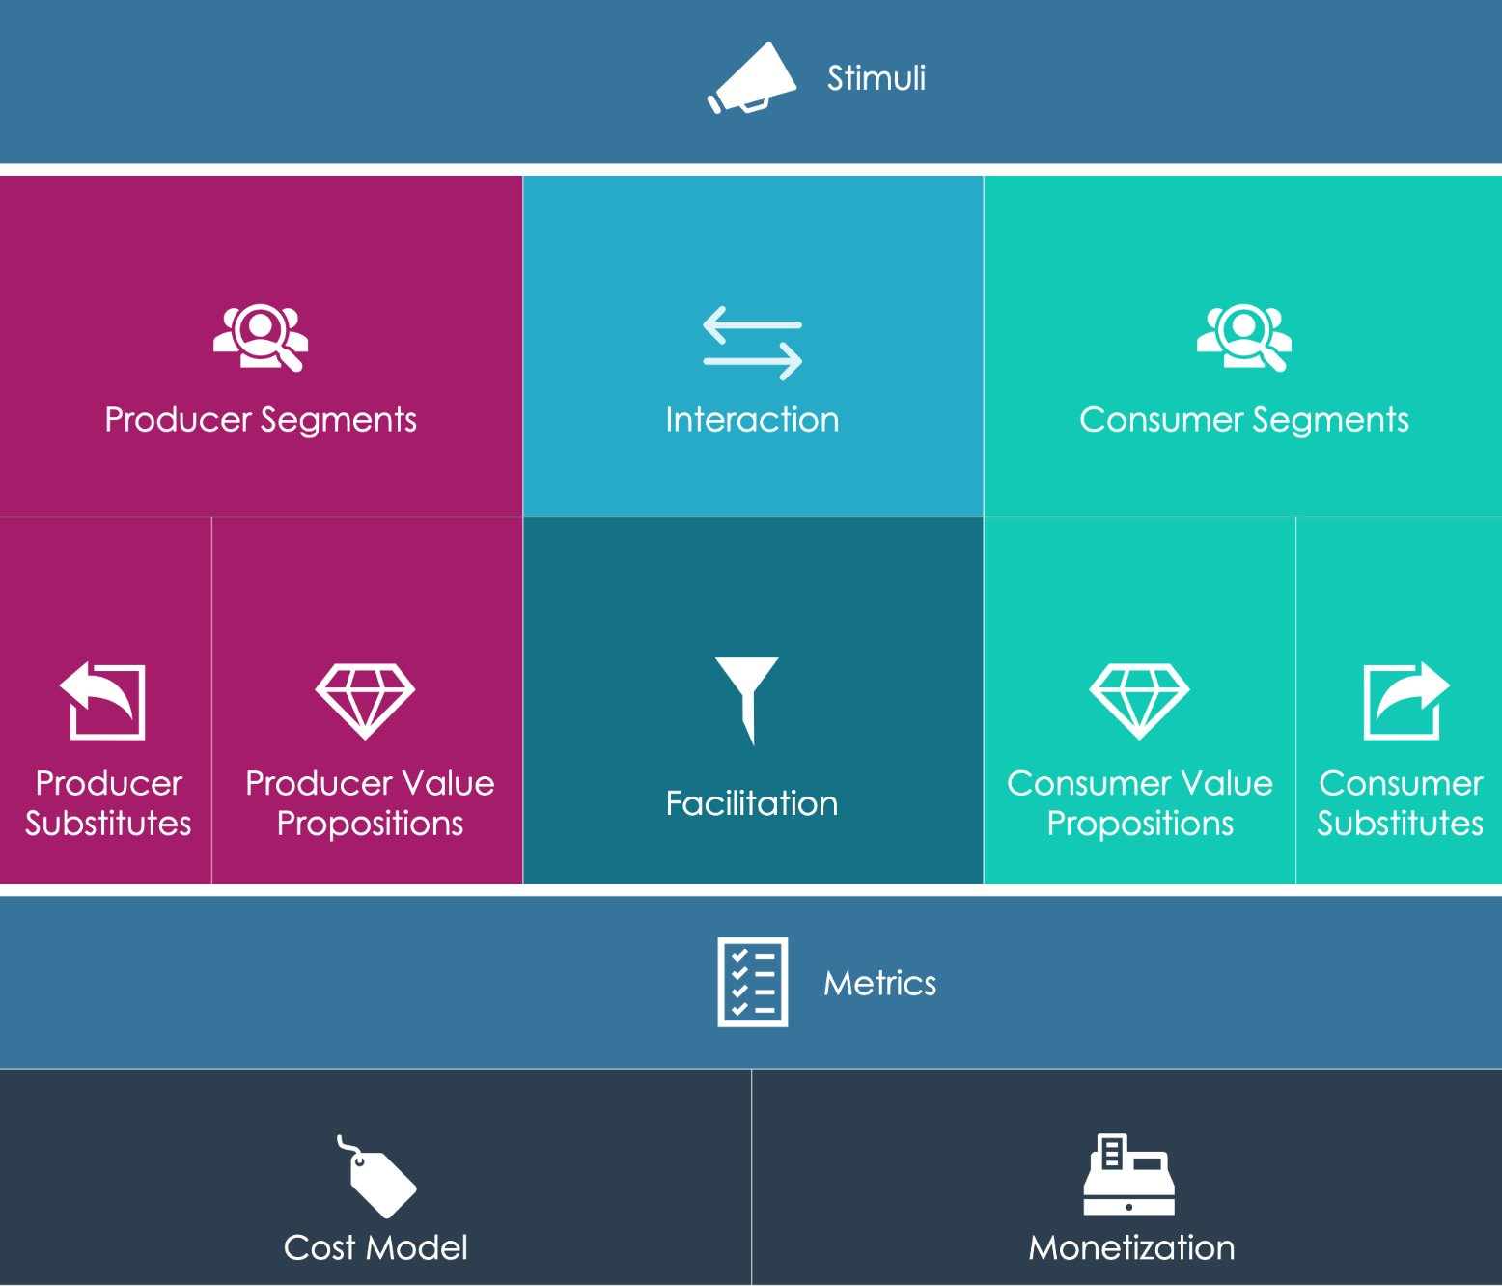
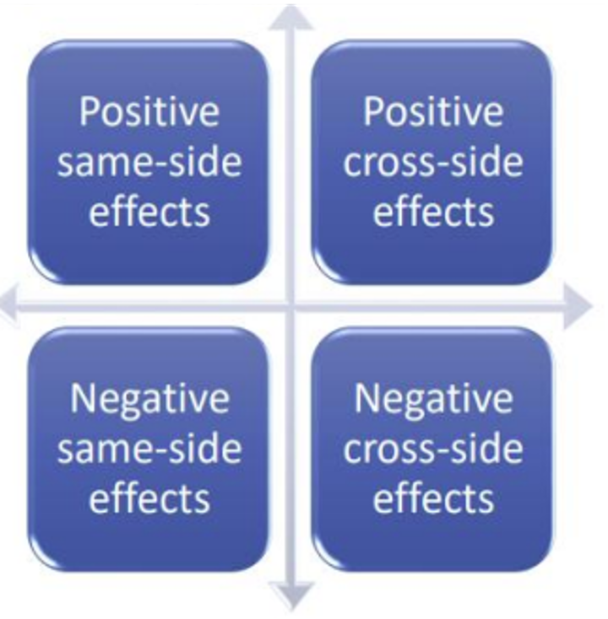
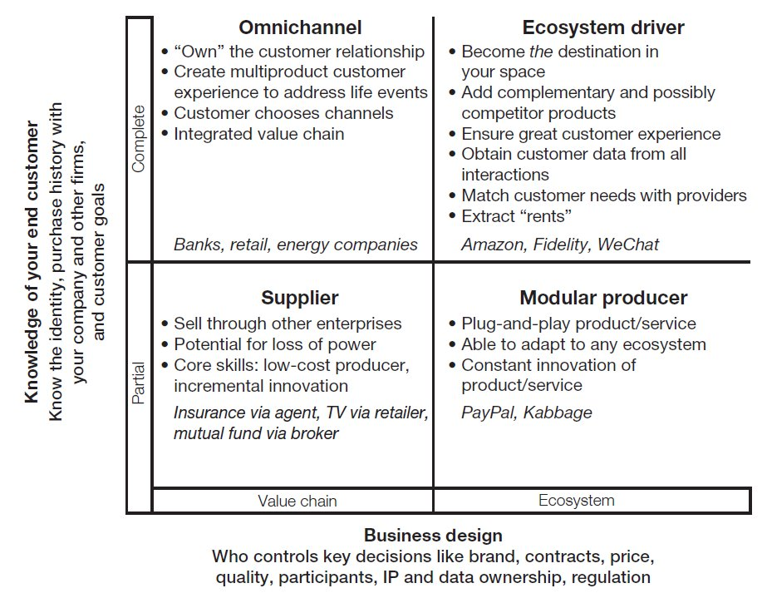
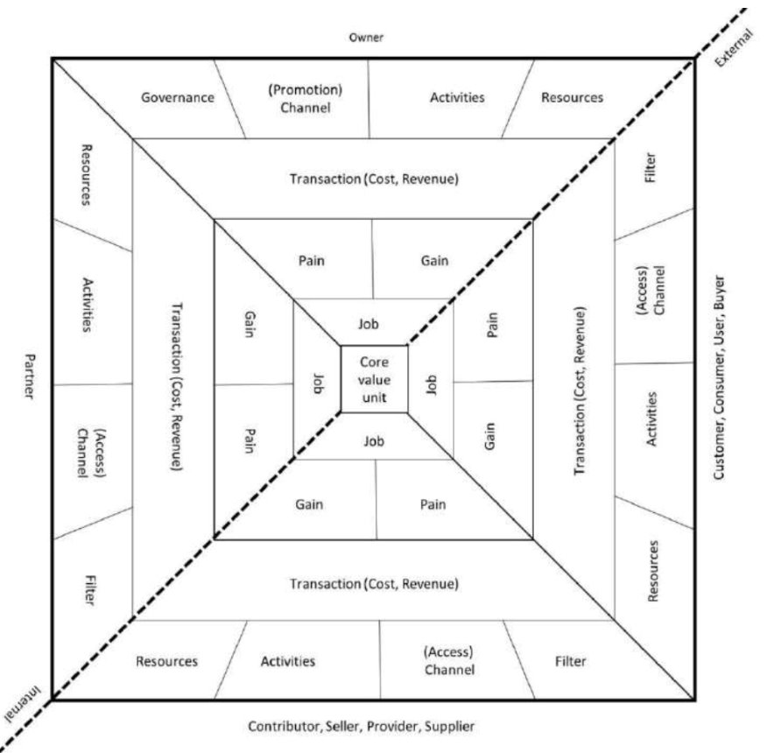
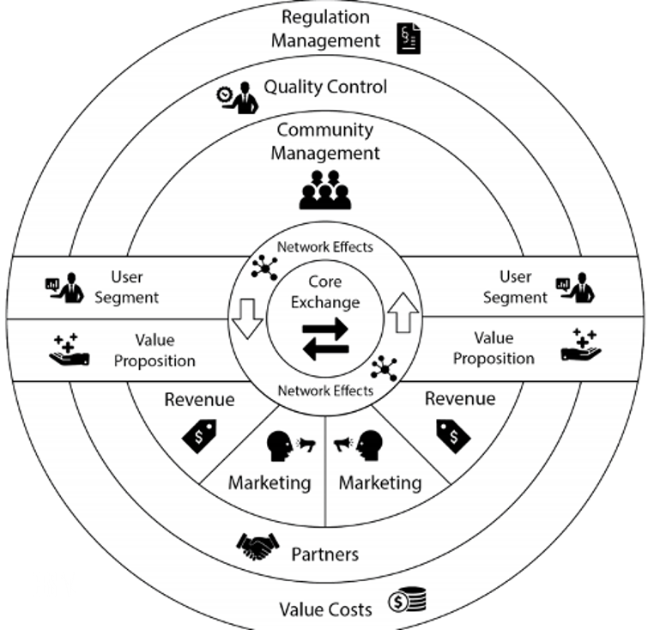
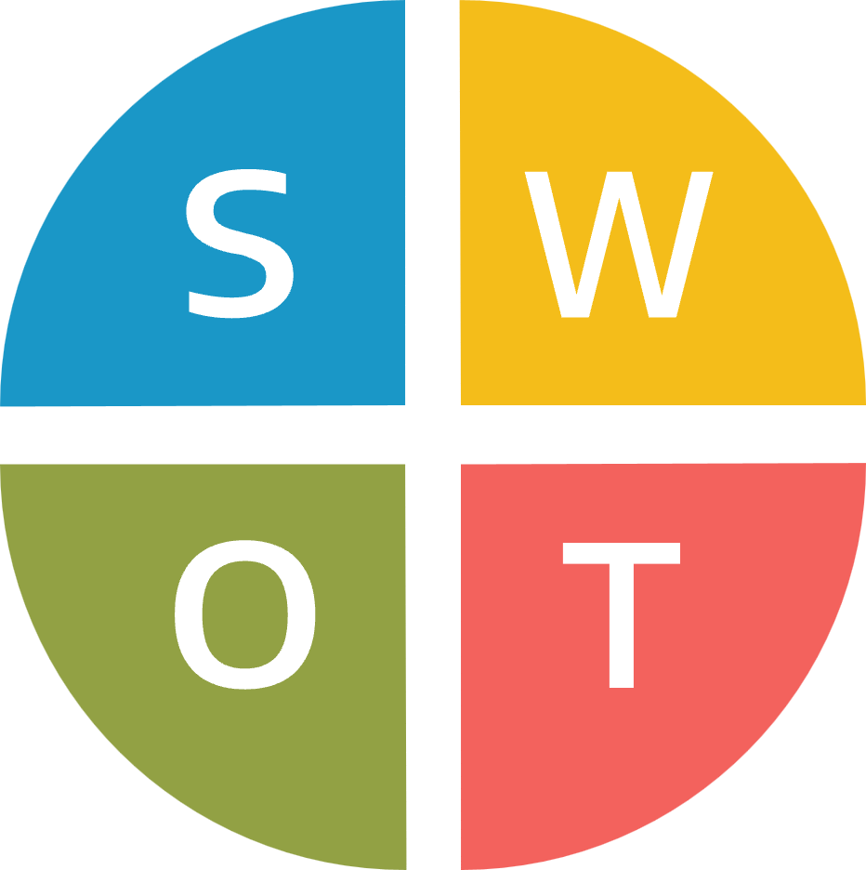
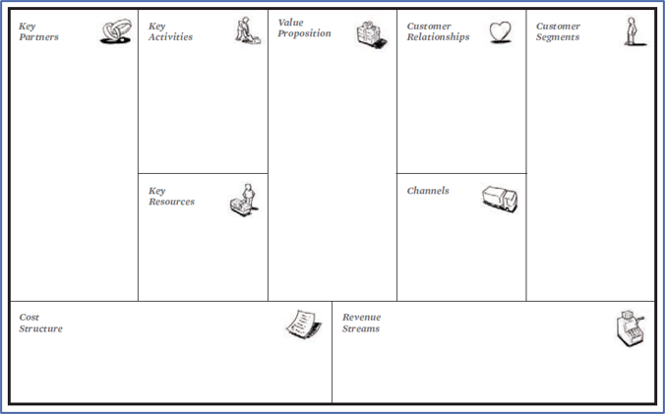
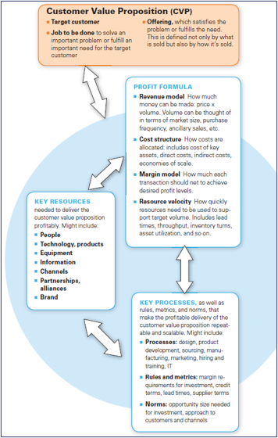
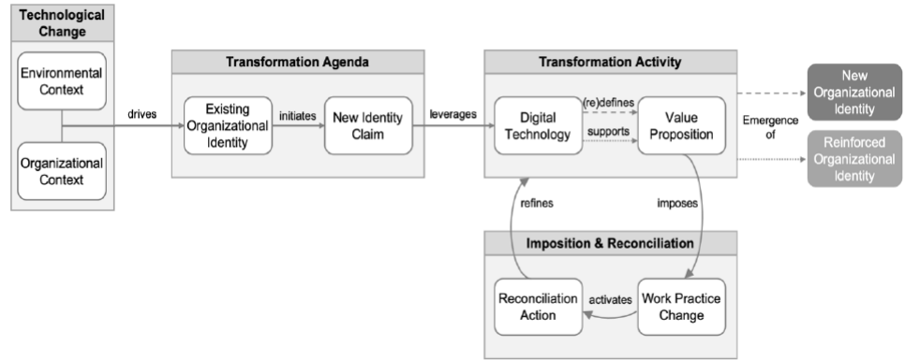

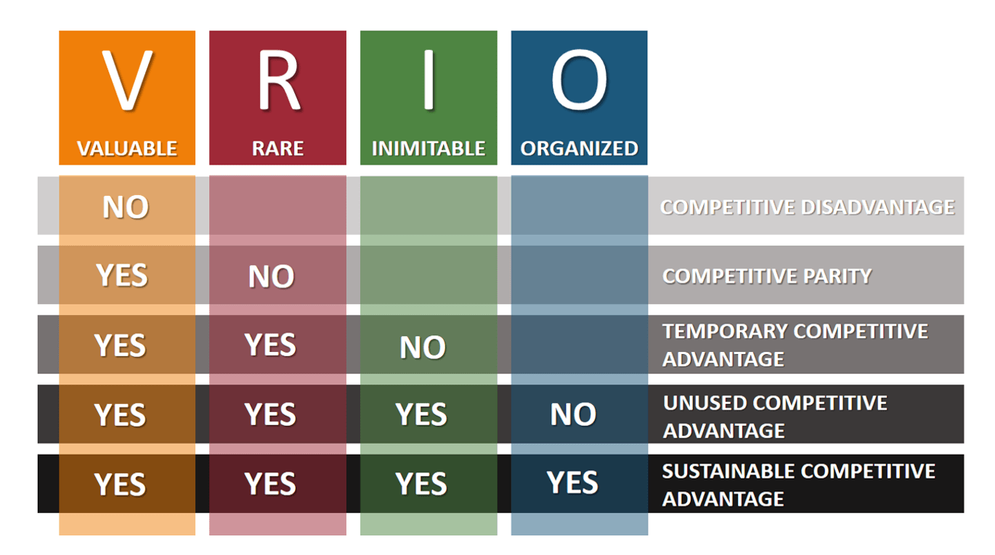

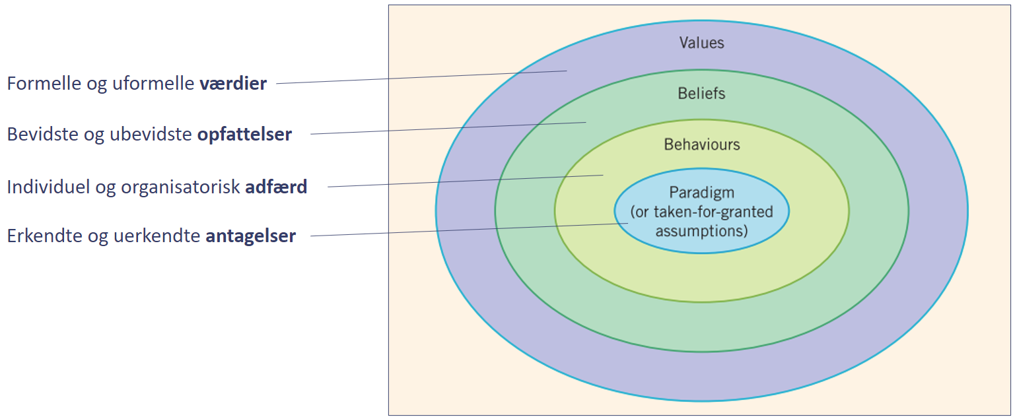
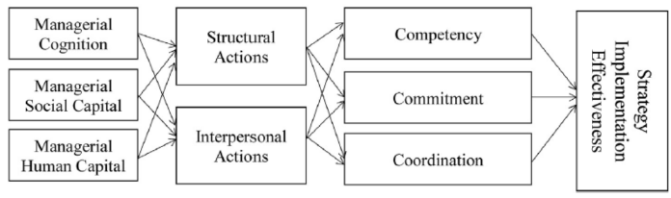
PESTLE
Digital Innovation / Digital Disruption / Disruptive Innovation
Porters Five Forces
De tre kerneelementer i Digital Innovation
Weill & Woerner (2018) — Digital Business Model Framework.
Platform Business Model Canvas
Netværkseffekter-frameworket
BMC
Platform Business Model Canvas (den cirkulære model)
Allweins et al. (2020) — Platform Business Model Canvas
Johnson et al.'s Business Model Framework
Wessel et al. - DT vs ITOT
Five Building Blocks of Digital Transformation
Tawse & Tabesh (2021) — Strategy Implementation Framework
Johnson et al.'s Cultural Web / Paradigme-model

Slide 2
Johnson et al’s Cultural Web / Paradigme-model
Values - erklærede værdier, synlige og formelle. Coops kooperative ejerskab og medlemsdemokrati.
Beliefs - ubevidste opfattelser om hvordan verden fungerer. At fysiske butikker er kernen, digitalt er støtte.
Behaviours - faktisk adfærd i praksis. Langsomme, konsensusbaserede beslutninger på tværs af kæder.
Paradigm - de grundlæggende antagelser ingen stiller spørgsmål ved. IT er drift, ikke strategi. Det er grunden til den teknologiske gæld.
Pointer til eksamen: Jo dybere laget er, jo sværere er det at ændre. Strategic drift opstår når paradigmet ikke udfordres mens omverdenen forandrer sig. Coops anbefalede kurs kræver et paradigmeskift, ikke blot nye systemer.
Johnson et al.'s Cultural Web / Paradigme-model
Notes:
Bra

Slide 3
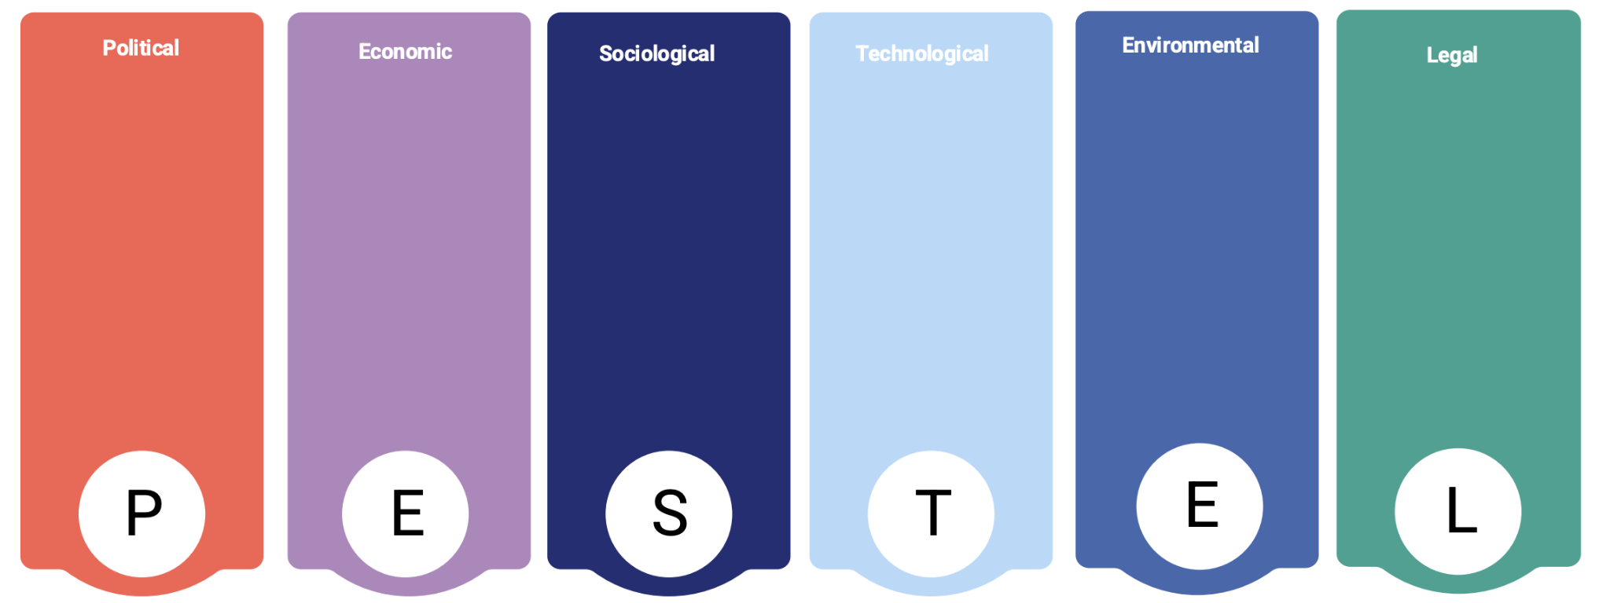
PESTEL
Bruges til at kortlægge makromiljøet. Pointen er ikke at liste alt muligt op, men at identificere de faktorer med størst sandsynlighed for at påvirke virksomheden.
Political - regulering, handelspolitik, politisk stabilitet. For Coop: kooperativt ejerskab giver særlige governance-betingelser.
Economic - vækst, inflation, forbrugeradfærd, købekraft. For Coop: pres på forbrugernes rådighedsbeløb driver efterspørgsel mod discountsegmentet og 365discount.
Social - demografiske og kulturelle trends. For Coop: stigende forventning til convenience og digitale indkøbsoplevelser, særligt blandt yngre segmenter.
Technological - ny teknologi, digitalisering, AI. For Coop: smartphone-penetration som forudsætning for Coop App, AI som mulighed for at udnytte førstepartsdata.
Ecological - klima, bæredygtighed, ressourceforbrug. For Coop: stigende forventning til bæredygtige produkter og kooperativets ansvarsprofil.
Legal - lovgivning, GDPR, konkurrenceret. For Coop: GDPR er direkte relevant for hvordan Coop må indsamle og anvende adfærdsdata i platformen.
Pointer til eksamen: PESTEL er ikke en analysemodel i sig selv, den er en struktureret scanning. Den bruges til at identificere hvilke faktorer der skal tages med ind i Five Forces og SWOT. Teknologi og Legal er de mest direkte relevante dimensioner for Coop-casen.

Slide 4
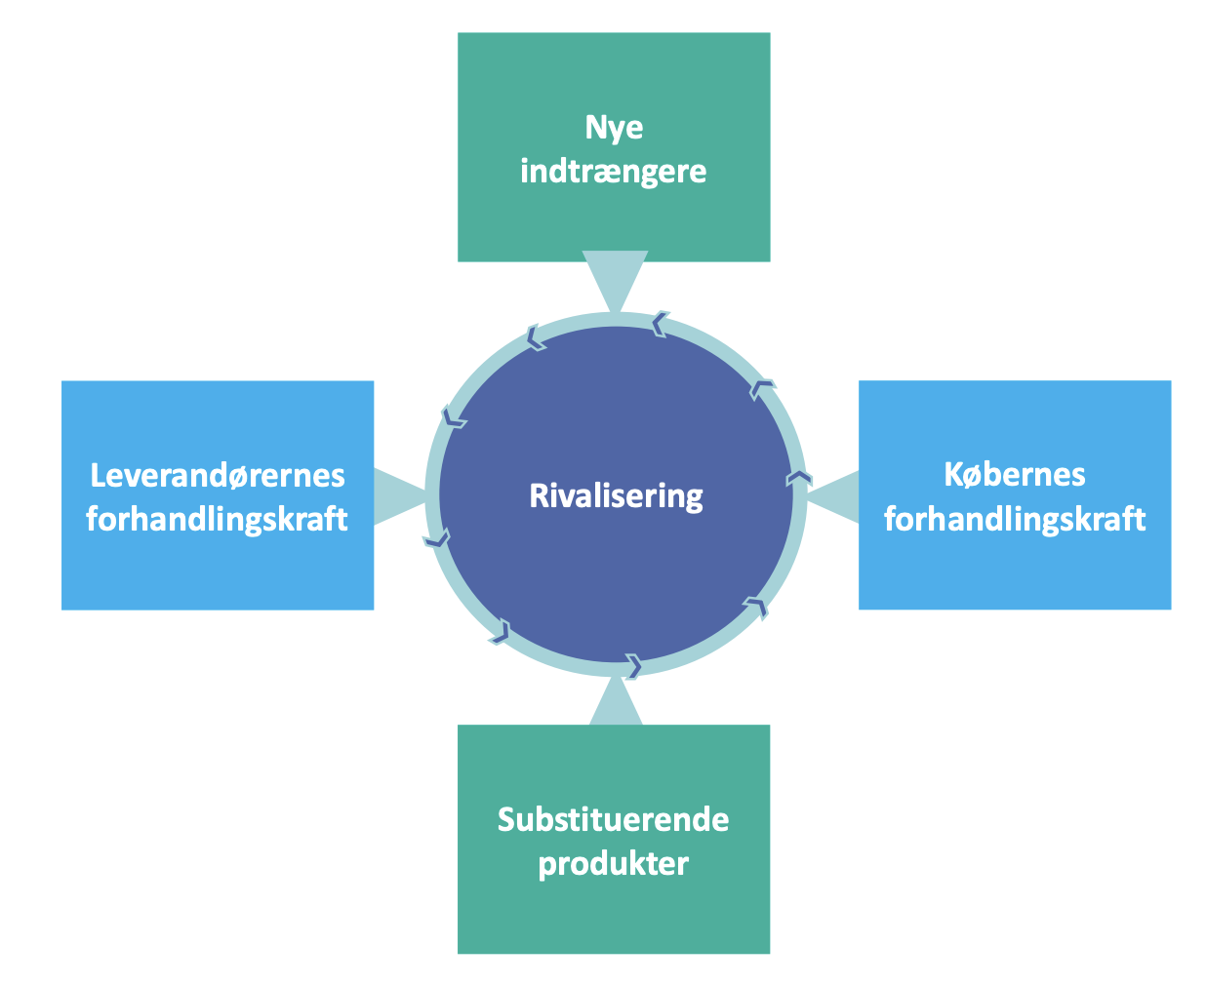
Porters Five Forces
Bruges til at vurdere hvor attraktiv en industri er, og hvor konkurrencepresset kommer fra. Analyseenheden er industrien, ikke virksomheden.
Rivalisering i industrien - intensiteten af konkurrencen mellem eksisterende aktører. For Coop: høj. Salling Group investerer massivt i digitale løsninger og har moderniseret supply chain hurtigere end Coop.
Truslen fra nye indtrængere - hvor svært er det at komme ind på markedet? For Coop: moderat på fysisk detailhandel (høje adgangsbarrierer), men lav på digital siden hvor platformsaktører som Amazon Fresh potentielt kan entre uden butikker.
Substituerende produkter - alternativer der løser samme behov på en anden måde. For Coop: madkasser(hello fresh), takeaway og direkte leverandør platforme er substitutter til dagligvareindkøb.
Leverandørernes forhandlingskraft - hvor afhængig er Coop af sine leverandører? For Coop: moderat. Store brands har forhandlingskraft, men Coops 1,8 mio. brugere giver modvægt.
Kundernes forhandlingskraft - hvor let kan kunder skifte? For Coop: høj. Ingen kontrakt, lave switching costs, Salling-appen er ét swipe væk.
Pointer til eksamen: Porter tilføjede selv en sjette kraft i 1990, komplementorer, aktører der tilføjer værdi til din platform. For Coop er brands og leverandører i Coop App netop komplementorer, ikke blot leverandører. Det er en fin nuancering at nævne i en platformsanalyse-kontekst.

Slide 5
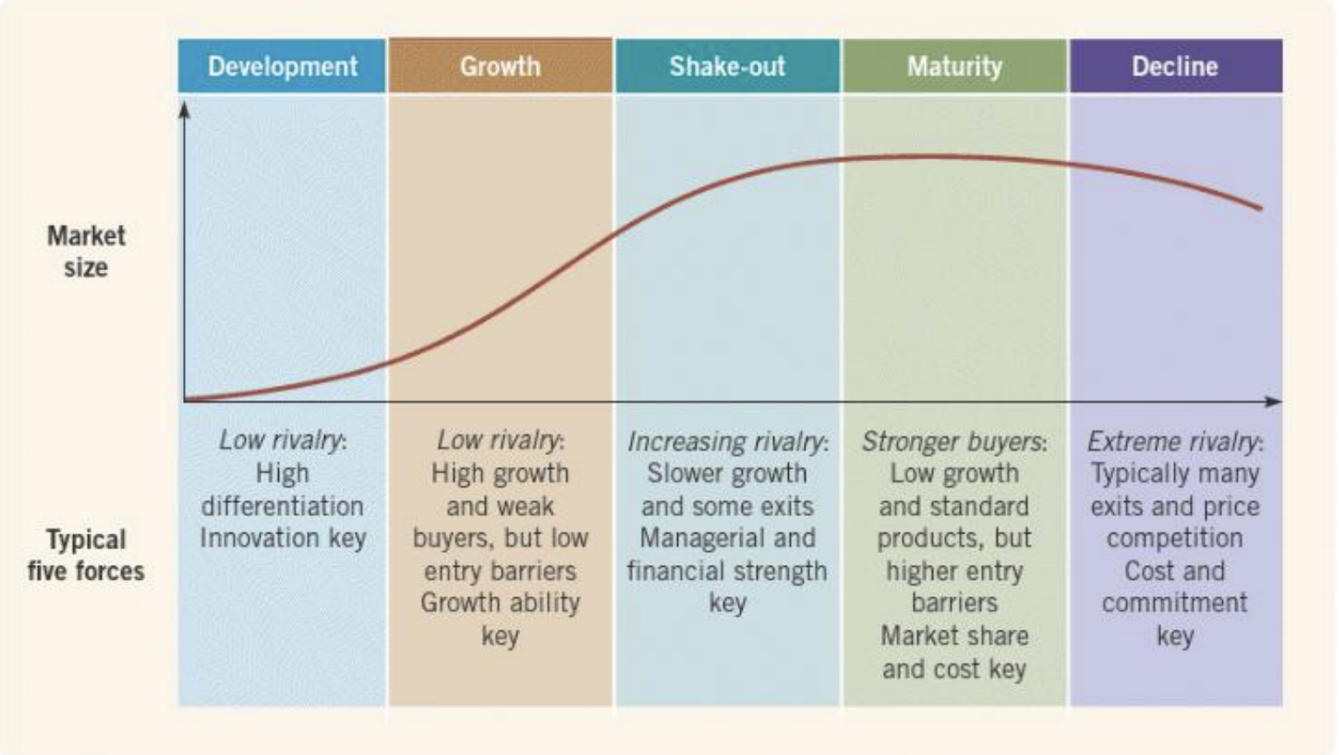
Industriers Livscyklus og De Fem Kræfter
Pointen: Five Forces ser forskellig ud afhængigt af, hvor i livscyklussen en industri befinder sig. Modellen viser hvordan konkurrence dynamikken ændrer sig over tid.
Development - Lav rivalisering, høj differentiering, innovation er det afgørende. Få spillere, markedet defineres stadig.
Growth - Stadig lav rivalisering, mange nye indtrængere, vækst er det afgørende. Alle vil have en bid.
Shake-out - Rivalisering stiger, svage spillere forlader markedet, finansiel og ledelsesmæssig styrke er afgørende. De der overlever er dem med ressourcer.
Maturity - Stærkere kunder, standardiserede produkter, høje adgangsbarrierer, markedsandel og omkostninger er afgørende. Konkurrencen handler om effektivitet.
Decline - Ekstrem rivalisering, mange exits, priskonkurrence dominerer. Omkostningsstyring og commitment er det eneste der tæller.
Koblingen til Coop: Dansk dagligvarehandel fysisk er i Maturity. Det forklarer det massive konkurrencepres fra Salling Group, de lave marginer og omsætningsfaldet. Den digitale platformsdel af industrien er derimod i Growth eller tidlig Shake-out, hvilket er præcis grunden til at det er det rigtige tidspunkt for Coop at konsolidere sin digitale position frem for at trække sig.

Slide 6
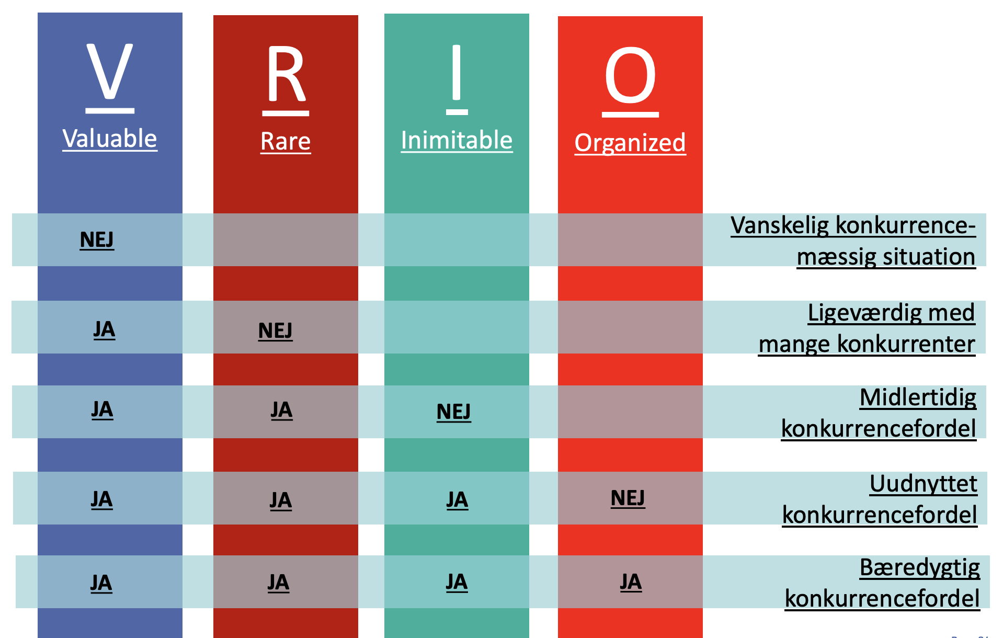
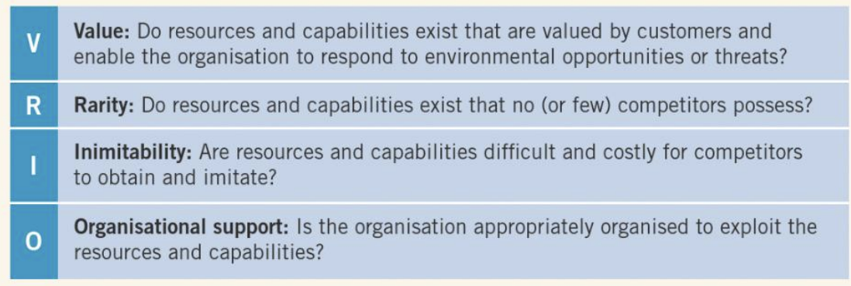
VRIO
De fire spørgsmål stilles om én ressource eller kapabilitet ad gangen. Svarene afgør, hvilken konkurrencemæssig position ressourcen giver.
Valuable - bidrager ressourcen til at imødekomme en mulighed eller afværge en trussel?
Rare - besidder få eller ingen konkurrenter den samme ressource?
Inimitable - er den svær og kostbar at kopiere eller substituere?
Organized - er organisationen opsat til at udnytte ressourcen strategisk?
Coops førsteparts data fra 1,8 mio. brugere scorer sandsynligvis ja på V, R og I. Data er værdifuld, sjælden og svær at kopiere. Men O er det kritiske spørgsmål. Er Coop organiseret til at udnytte dataen strategisk? Rapporten antyder nej, fordi provider-siden er svag og governance er underudviklet. Det placerer Coop i uudnyttet konkurrencefordel, og det er præcis det anbefalingerne forsøger at ændre.

Slide 7
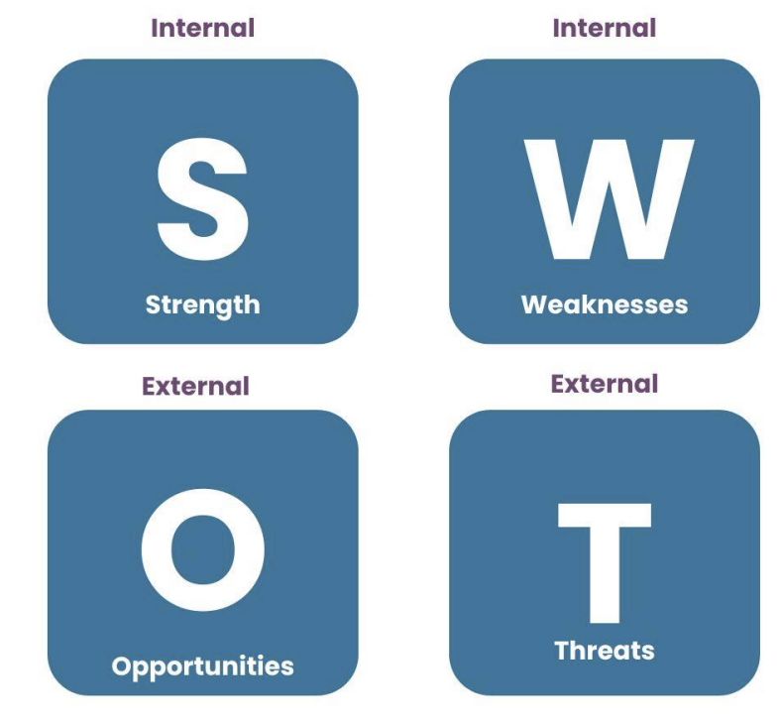
SWOT
SWOT: Samler intern og ekstern analyse i én oversigt. Bruges som opsummering, ikke som startpunkt.
Strengths - interne styrker. Coops 1,8 mio. brugere, førstepartsdata, Lobycos OEM-platform, stærk brandgenkendelse.
Weaknesses - interne svagheder. Teknologisk gæld, svag provider-side, lukket partnerstruktur, underskud på 232 mio. kr., lukket governance.
Opportunities - eksterne muligheder. Voksende retail media-marked, AI-drevet personalisering, Lobycos internationale OEM-ekspansion til SPAR UK og SPAR Hungary.
Threats - eksterne trusler. Salling Groups digitale investeringer, appflation, potentiel platform-disruption fra Amazon Fresh eller lignende aktører, GDPR-regulering.
Pointer til eksamen: SWOT er ikke en analysemodel i sig selv. Det er en opsummering af VRIO (intern) og Five Forces/PESTEL (ekstern). Eksaminator vil ikke være imponeret af en SWOT alene, men af en SWOT der er forankret i de underliggende analyser.

Slide 8
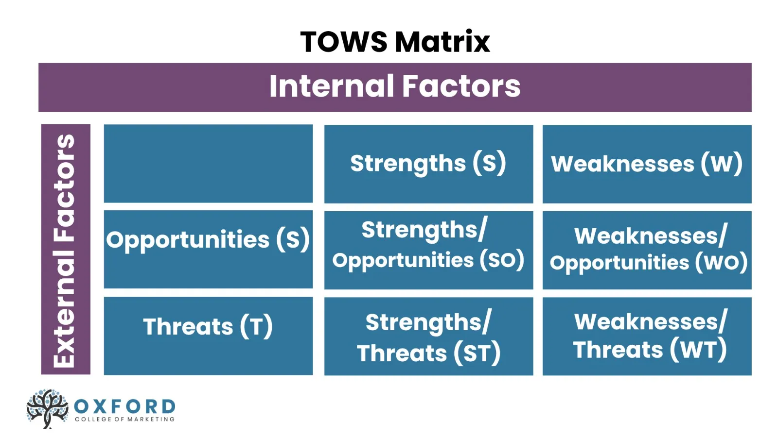
TOWS
TOWS er SWOT vendt om til handling. Hvor SWOT beskriver situationen, genererer TOWS strategiske muligheder ved at krydse de fire felter.
SO - Strengths + Opportunities: brug styrker til at udnytte muligheder. Coops brugerdata + voksende retail media-marked = professionalisér retail media-modellen. Det er direkte anbefaling 3.
ST - Strengths + Threats: brug styrker til at afværge trusler. Coops samlede platform + appflation-trussel = fasthold én app frem for kædespecifikke løsninger. Det er direkte anbefaling 2.
WO - Weaknesses + Opportunities: overvind svagheder for at udnytte muligheder. Svag provider-side + voksende retail media-marked = strukturér provider-adgang via kontrolleret system.
WT - Weaknesses + Threats: minimer svagheder for at undgå trusler. Teknologisk gæld + platform-disruption = fasthold investeringerne i Lobyco og Coop App. Det er direkte anbefaling 1.
Pointer: TOWS er særligt stærk til eksamen fordi den viser, at jeres anbefalinger ikke er tilfældige. Alle tre anbefalinger kan forankres direkte i TOWS-logikken, selvom I ikke brugte modellen eksplicit i rapporten. Det er et godt eksempel på at perspektivere fra pensum til egne konklusioner.

Slide 9
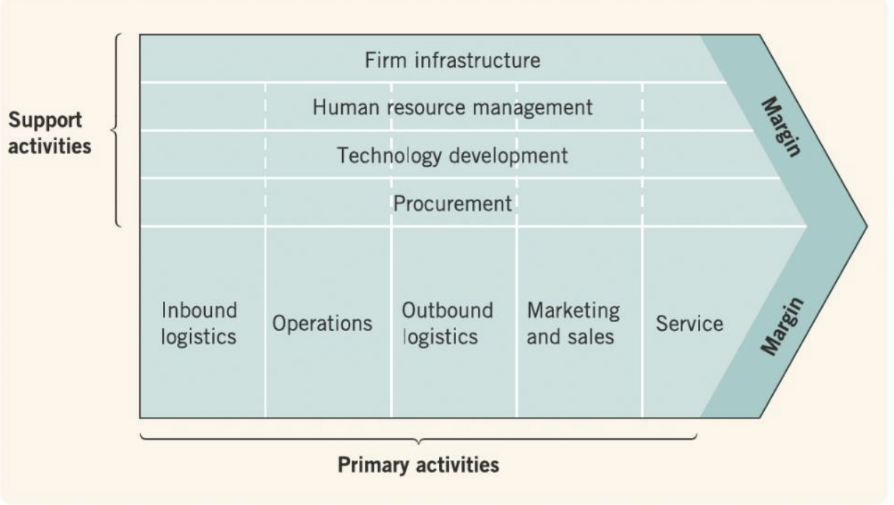
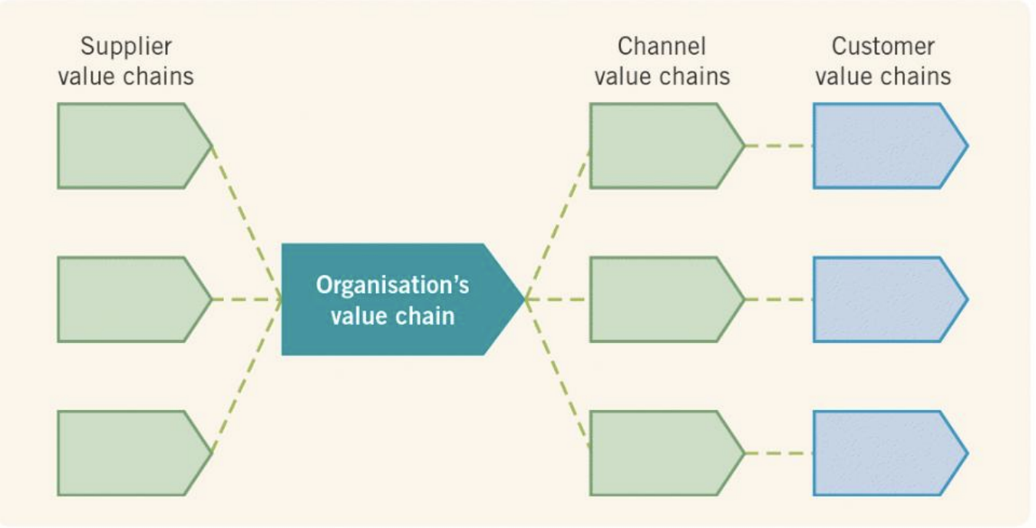
Værdikæde og værdikædesystemer
Værdikæden
Primære aktiviteter skaber direkte værdi for kunden:
Inbound logistics - modtagelse og lagring af varer. Coops distributionscentre og vareflow fra leverandører.
Operations - omdannelse til færdigt produkt. Coops butiksoperationer og daglig drift.
Outbound logistics - levering til kunden. Fysiske butikker som primær kanal. coop.dk lukkede i 2023.
Marketing and sales - kommunikation og salg. Coop App, bonusprogram, personaliserede tilbud.
Service - eftersalg og kundeservice. Scan & Pay, indkøbslister, medlemsfordele. Støtteaktiviteter understøtter alle primære aktiviteter:
Firm infrastructure - ledelse, økonomi, governance. Coops kooperative struktur.
Human resource management - rekruttering og kompetenceudvikling.
Technology development - Lobyco og Coop App er Coops primære teknologi investering.
Procurement - indkøb af varer og services fra leverandører.
Værdikæde Systemet
Udvider perspektivet til at inkludere leverandørers og kunders værdikæder. Konkurrencefordel kan opstå i grænsefladen mellem værdikæderne, ikke kun internt.
Koblingen til Coop: Coop App opererer præcis i denne grænseflade. Den forbinder leverandørernes værdikæder med kundernes via platformen. Det er det der gør det til en platform frem for en intern IT-løsning, og det er præcis grunden til at værdikædeanalyse alene ikke er tilstrækkelig til at analysere Coop App. Eisapes Canvas er nødvendig fordi den håndterer de flere værdikæder på én gang.

Slide 10
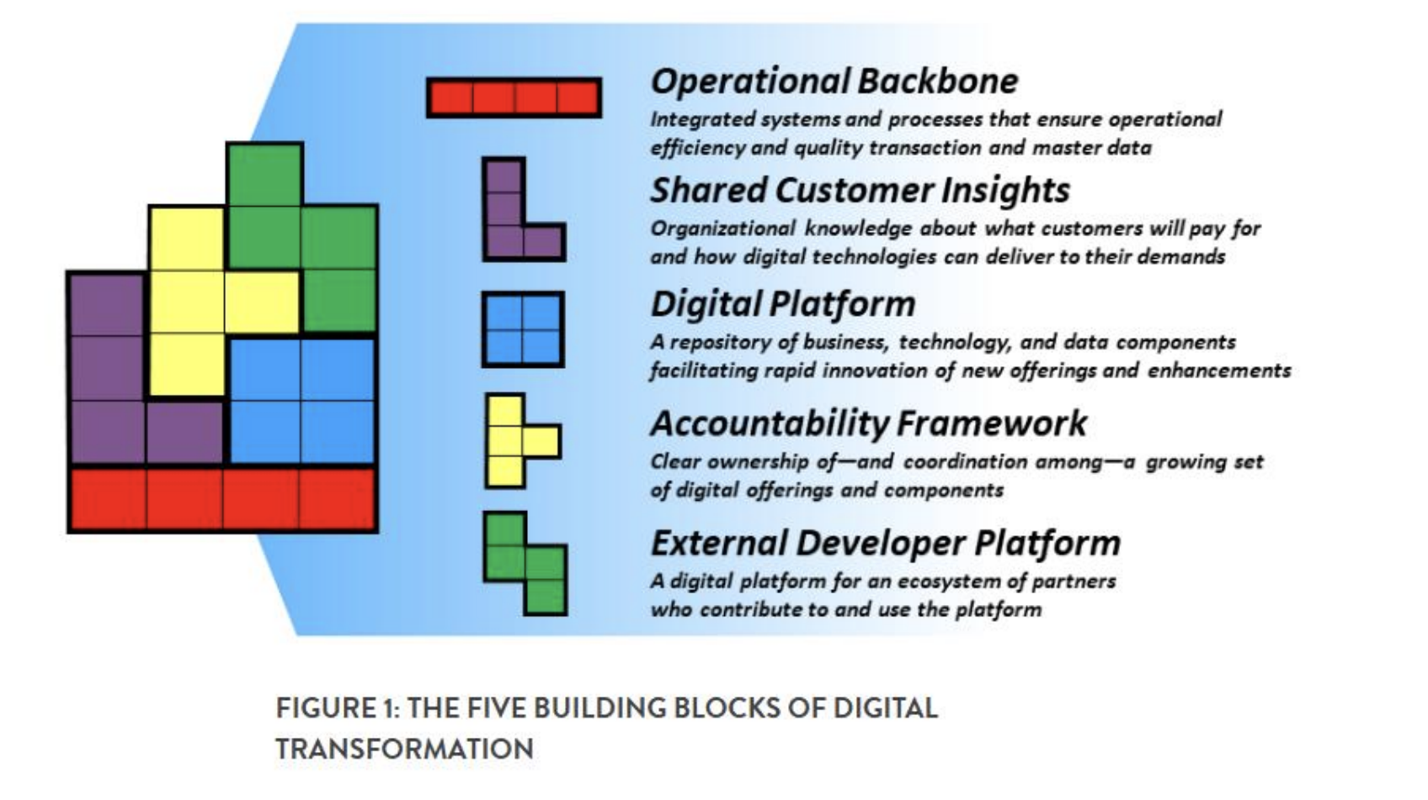
Five Building Blocks of Digital Transformation
Operational Backbone - integrerede bagsystemer, ERP, supply chain. Fundamentet alt andet hviler på. Coop: fragmenteret og forældet i 2016 ifølge Hedman & Bjørn-Andersen.
Digital Platform - genbrugelige teknologikomponenter interne teams kan bygge på. Coop: Lobyco er forsøget på dette.
External Developer Platform - åbner infrastrukturen for tredjepartsudviklere. Coop: ikke her endnu, partnerstrukturen er lukket og bilateral.
Shared Customer Insights - delt kundekendskab på tværs af forretningsenheder. Coop: potentialet er til stede med 1,8 mio. brugeres data, men uklart om det deles effektivt på tværs af kæder.
Accountability Framework - klart ejerskab og ansvar for digitale produkter. Coop: uklart pga. todelt ejerskab mellem Lobyco og Coop Danmark.
Pointen: Coops transformation er gradvis og ufærdig, ikke mislykket. Retail media-anbefalingen forudsætter at Shared Customer Insights og Accountability Framework styrkes. God model til at vise hvorfor implementering er svær hos Coop.

Slide 11
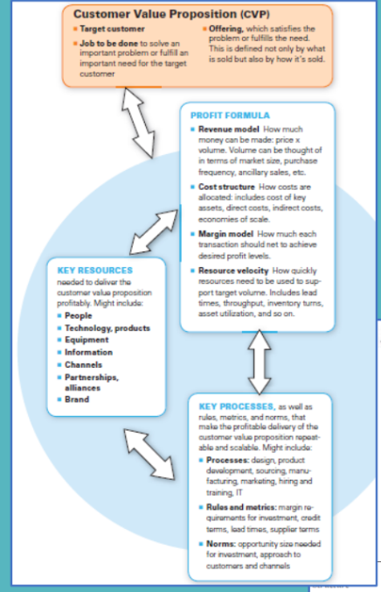
CVP
De fire elementer hænger sammen og må være konsistente. CVP er udgangspunktet, de tre andre skal understøtte den.
Customer Value Proposition Target customer: Coops 1,8 mio. app-brugere og medlemmer. Job to be done: handle effektivt, spare penge, få personaliserede indkøbsoplevelser. Offering: Scan & Pay, personaliserede tilbud, bonusprogram, indkøbslister.
Profit Formula Revenue model: retail media-indtægter fra brands, indirekte omsætning via øget butiksbesøgsfrekvens (app-brugere handler 50% hyppigere). Cost structure: platformsdrift via Lobyco, app-udvikling via Shortcut, gamification via Playable. Margin model: lav direkte margin på app, høj strategisk værdi via datadrevet butiksadfærd. Resource velocity: førstepartsdata skal omsættes til kampagneeffekt hurtigt for at fastholde provider-interesse.
Key Resources People: Lobycos udviklingsorganisation og retail media-kompetencer. Technology: Coop App-infrastruktur, OEM-platform. Information: adfærdsdata fra 1,8 mio. brugere — den mest kritiske ressource. Brand: Coops kooperative identitet og medlemstillid.
Key Processes Processes: platformsudvikling, kampagneafvikling, dataanalyse, partnerstyring. Rules and metrics: KPI'er for app-engagement, retail media-omsætning, butiksbesøgsfrekvens. Norms: Coop som kurator der sikrer balance mellem provider-eksponering og consumer-oplevelse.
Pointer til eksamen: Tata Nano-eksemplet fra kurset viser at en stærk CVP ikke er nok alene. Profit Formula og Key Resources skal hænge sammen med CVP. Coops svaghed er at Profit Formula på retail media-siden endnu ikke er professionaliseret, selvom CVP og Key Resources er på plads.

Slide 12
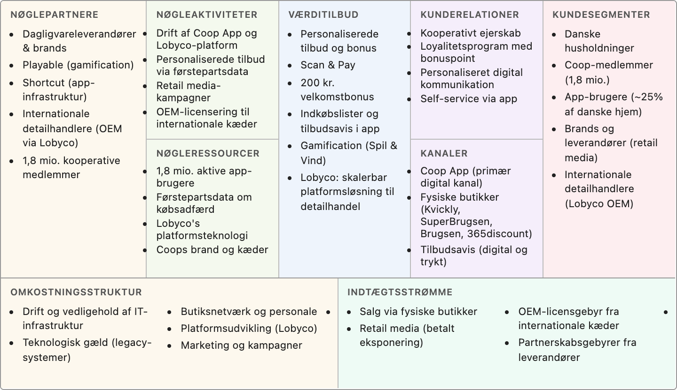
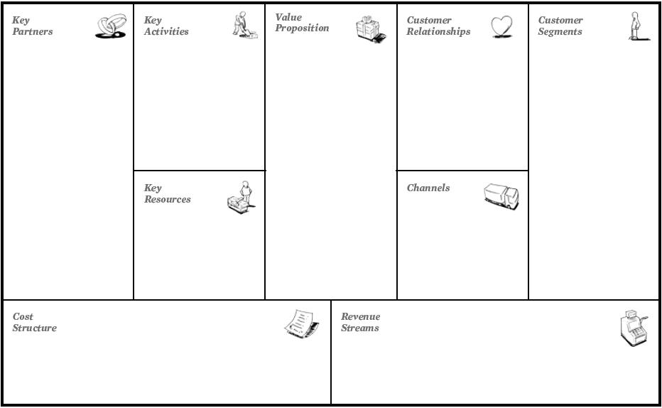
BUSINESS MODEL CANVAS
BMC er et visuelt værktøj til at beskrive en virksomheds forretningsmodel i ni byggesten. Det er designet til pipeline-virksomheder, der skaber og leverer værdi i én retning fra producent til kunde.

Slide 13
Weill & Woerner (2018) — Digital Business Model Framework.
To dimensioner:
X-aksen: værdikædebaseret → økosystembaseret forretningsdesign
Y-aksen: partielt → komplet kundekendskab
Supplier — partielt kendskab, værdikæde. Sælger via andres kanaler. Risikerer at miste kunderelationen. Coops risikoscenarie hvis app-investeringerne reduceres.
Omnichannel — komplet kendskab, værdikæde. Ejer kunderelationen digitalt, opererer stadig lineært. Coops nuværende position.
Modular Producer — partielt kendskab, økosystem. Leverer komponenter til andres platforme. Lobyco bevæger sig mod dette i sin OEM-rolle over for SPAR UK og SPAR Hungary.
Ecosystem Driver — komplet kendskab, økosystem. Faciliterer interaktioner mellem mange aktører. Coops langsigtede ambitionsscenarie, men uforeneligt med nuværende underskud og teknologisk gæld.
Nuværende position: Omnichannel. Coop ejer kunderelationen digitalt via appen og har komplet kundekendskab via førstepartsdata, men opererer stadig i en værdikædelogik med fysiske butikker som primær kanal.
Risikoscenarie: Supplier. Hvis app-investeringerne reduceres og kundekendskabet mistes til tredjeparter, glider Coop mod at levere varer via andres platforme.
Ambitionsscenarie: Ecosystem Driver. Lobycos OEM-ekspansion til SPAR UK og SPAR Hungary peger i denne retning, men kræver åbent økosystembaseret forretningsdesign og investeringskapacitet der er uforenelig med underskuddet på 232 mio. kr.

Slide 14
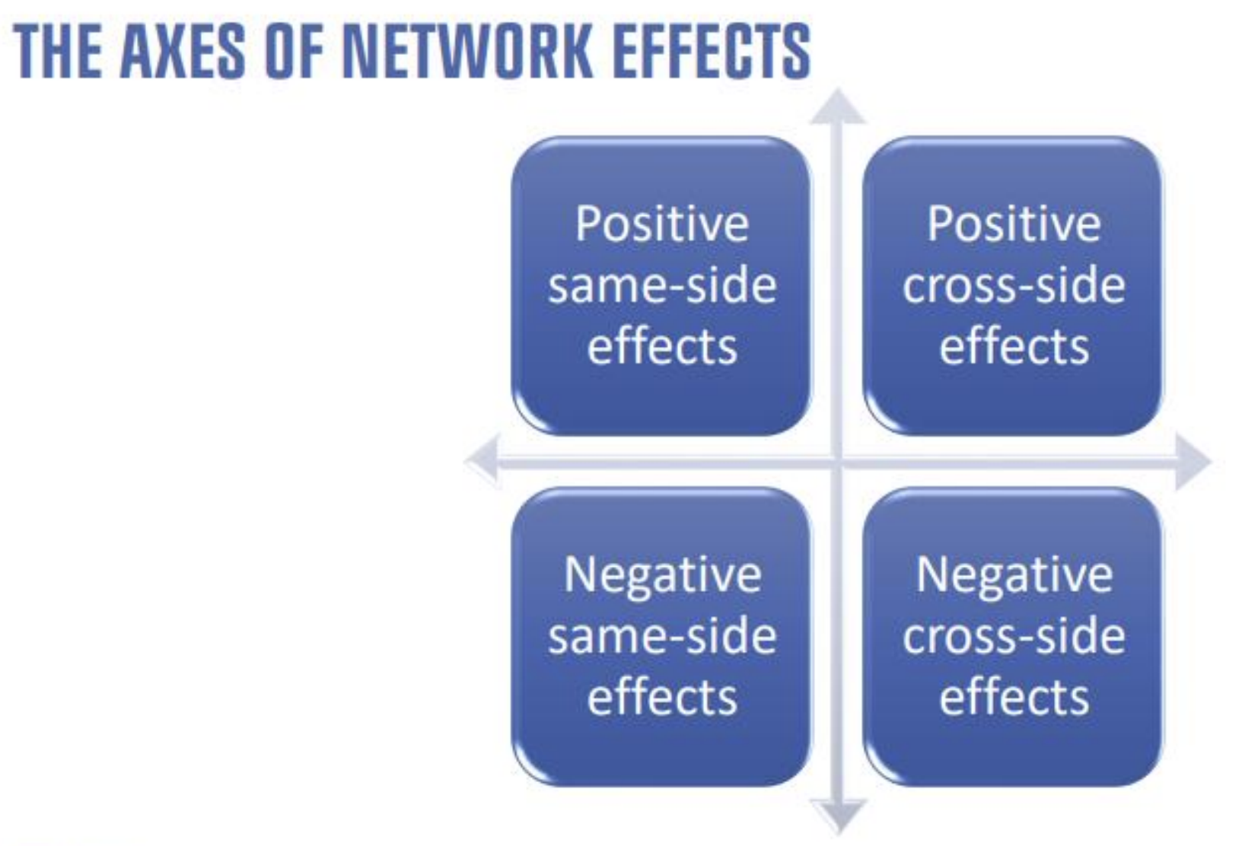
Network effects
Netværkseffekter er den mekanisme der gør platforme til strategiske giganter.
Definition: Netværkseffekter referer til den indvirkning som antallet af brugere på en platform har på den værdi der skabet for hver bruger.
Positiv same-side
Flere brugere af samme type øger værdien for hinanden. Instagram: Flere brugere giver mere indhold og en bedre oplevelse
Positiv cross-side effekt Flere brugere på ene side tiltrækker den anden side. Uber: flere chauffører giver kortere ventetid for passagerer, hvilket tiltrækker flere passagerer
Negativ same-side For mange af samme type skaber konkurrence og reducerer værdien. Tinder: mange af et køn øger konkurrencen og sænker matchraten
Negativ cross-side For mange på en side forringer oplevelsen for den anden. DBA: for mange sælgere med lav kvalitetsvarer forværrer oplevelsen for køberne .
Coop App udnytter primært positive cross-side effekter. Flere brands og leverandører på provider-siden giver bedre tilbud til consumer-siden, som tiltrækker flere brugere, som igen giver providers adgang til en større base.

Slide 15
Allweins et al. (2020) — Platform Business Model Canvas
Allwein et al. (2020) Fokus: kerneinteraktionen mellem to segmenter. Simpel og symmetrisk struktur. Analyserer én primær interaktion ad gangen. Mindre fokus på governance og kompleksitet. Passer til: enkle two-sided platforme som Airbnb eller Tinder
Coop App er ikke en simpel two-sided platform som Allwein forudsætter. Der er fire sideordnede aktørgrupper med modsatrettede interesser. Lubinski ville være relevant hvis analysen fokuserede på Lobycos vækststrategi og governance-modenhed over tid, men opgaven handler om en statisk strategisk diagnose.
Eisape er den eneste af de tre der håndterer Owner, Consumer, Provider og Partner analytisk adskilt, og det er præcis den kompleksitet Coop App besidder..

Slide 16
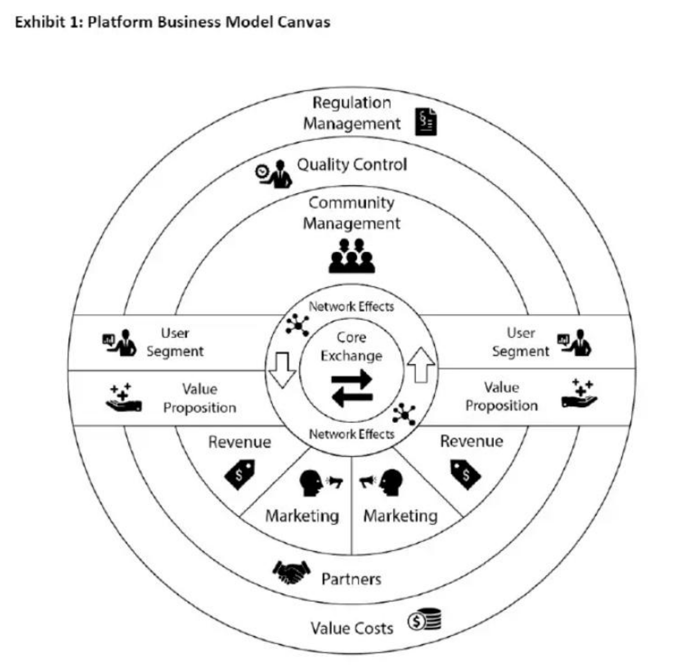
Lubinski: Platform Business Model Canvas
Lubinski et al. (2020) Fokus: vækst, governance og platformens udvikling over tid. Opdelt i lag: core, business og institutionelt setup. Stærkt fokus på governance, kvalitetsstandarder og regulering. Viser udviklingen fra åbent mod kontrolleret system. Passer til: platforme der er i aktiv vækst og reguleringsmæssig modning.
Coop App er ikke en simpel two-sided platform som Allwein forudsætter. Der er fire sideordnede aktørgrupper med modsatrettede interesser. Lubinski ville være relevant hvis analysen fokuserede på Lobycos vækststrategi og governance-modenhed over tid, men opgaven handler om en statisk strategisk diagnose.
Eisape er den eneste af de tre der håndterer Owner, Consumer, Provider og Partner analytisk adskilt, og det er præcis den kompleksitet Coop App besidder
.

Slide 17
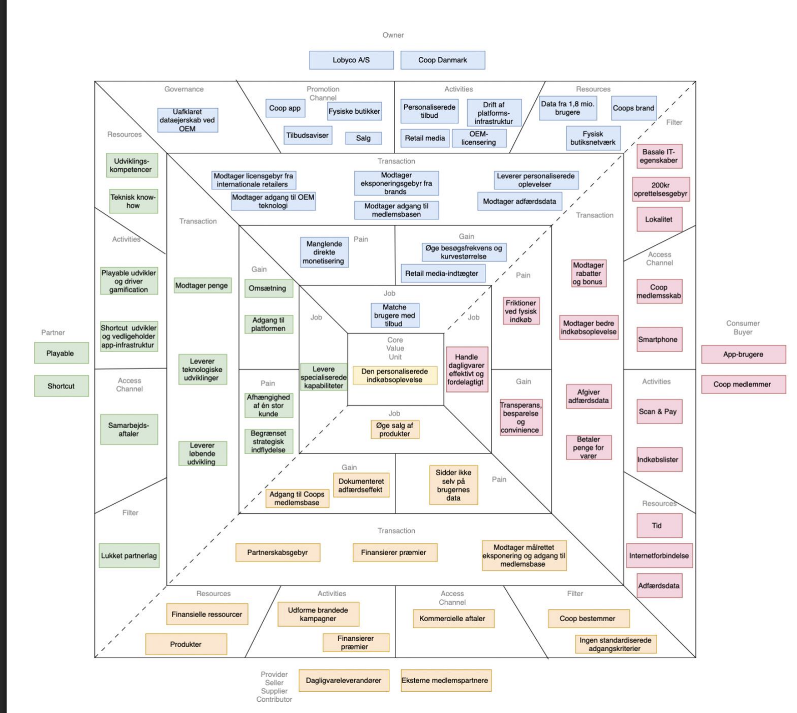
Davis Eisape: Platform Business Model Canvas

Slide 18
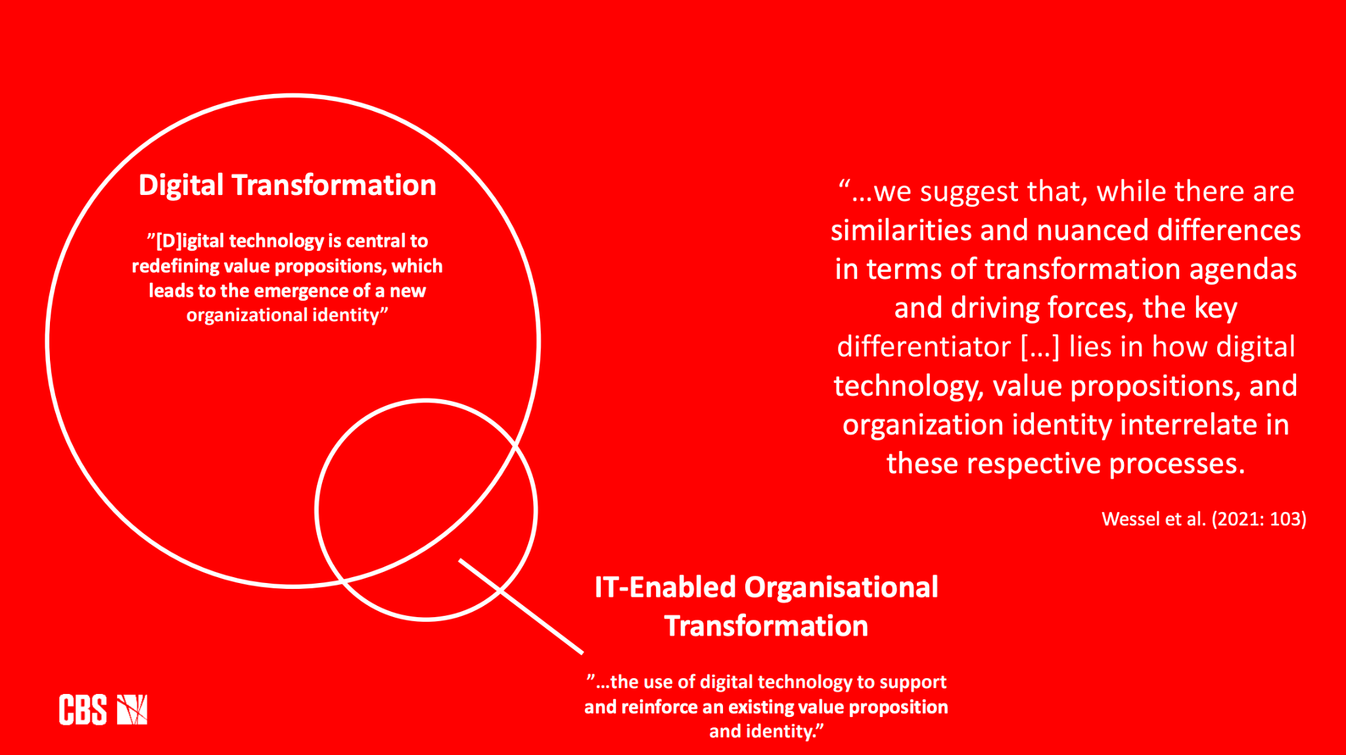
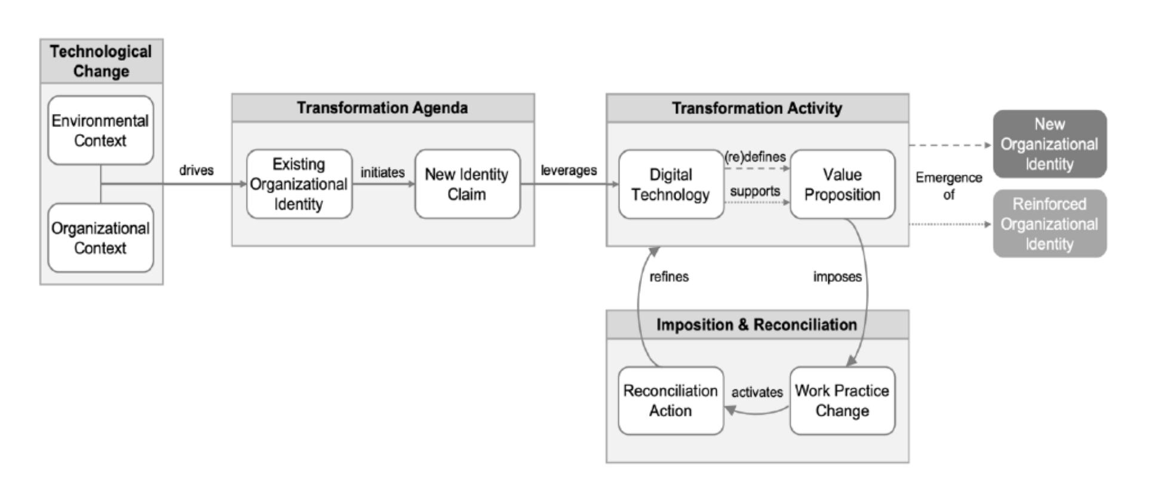
DIGITAL TRANSFORMATION’ VS. ‘IT-ENABLED ORGANIZATIONAL TRANSFORMATION
Technological Change - Det ydre pres der sætter transformationen i gang. Består af to kontekster:
Environmental context: konkurrenter, markedsforventninger, teknologisk udvikling. For Coop: Salling Groups digitale investeringer og stigende forbrugerforventninger til digitale indkøbsoplevelser. Organizational context: interne ressourcer, kultur og historik. For Coop: teknologisk gæld og kooperativ beslutningskultur.
Transformation Agenda — det indre svar på det ydre pres.
Existing Organizational Identity: hvem er vi i dag? For Coop: en kooperativ dagligvarekoncern med fysiske butikker som primær kanal. New Identity Claim: hvad vil vi blive? For Coop: en datadrevet detailhandler der skaber værdi via digital kundeindsigt og retail media.
Transformation Activity — selve transformationen i praksis.
Digital Technology redefinerer eller understøtter Value Proposition. For Coop: Coop App og Lobyco understøtter den eksisterende value proposition, men omdefinerer den ikke fuldt ud endnu.
Imposition & Reconciliation — spændingen mellem ny og gammel identitet.
Work Practice Change: de konkrete ændringer i daglig praksis. For Coop: kædeorganisationens modstand mod fælles digitale løsninger. Reconciliation Action: ledelsens handlinger for at forene ny og gammel identitet. For Coop: konsolidering af Omnichannel-positionen er præcis en reconciliation action.
To mulige udfald: New Organizational Identity: digital transformation er lykkedes, identiteten er omdefineret. Reinforced Organizational Identity: den eksisterende identitet er styrket men ikke transformeret. For Coop: det mest sandsynlige udfald på kort sigt.
Pointer til eksamen: Modellen viser præcis hvorfor Wessel et al. skelner mellem digital transformation og IT-baseret transformation. Coop er i gang med transformation activity, men value proposition er understøttet snarere end omdefineret. Det er IT-baseret transformation, ikke egentlig digital transformation endnu.

Slide 19
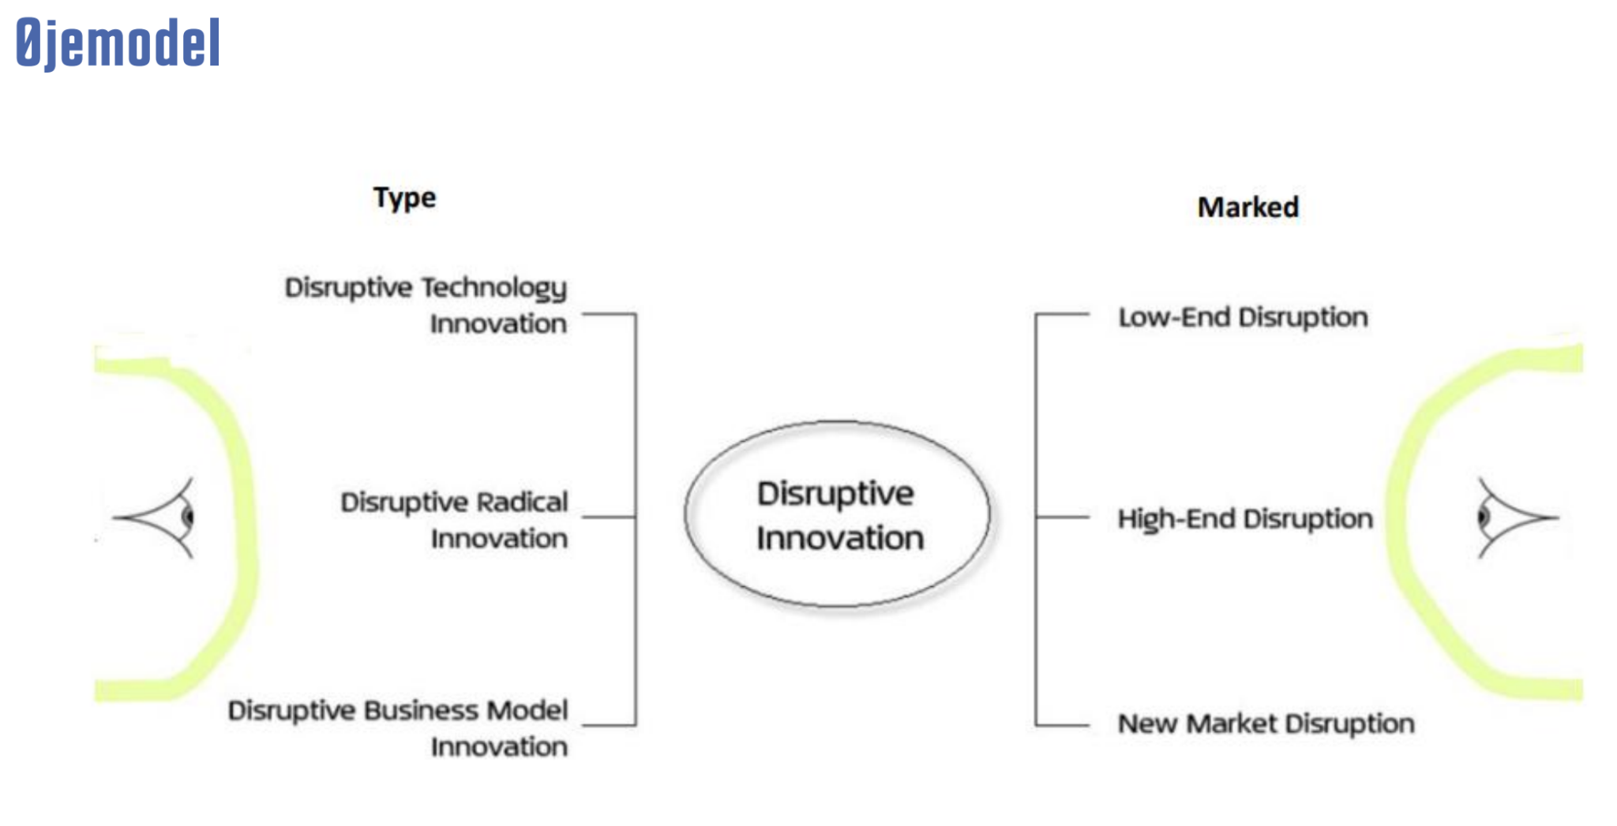
Øjemodel
Bruges til: at identificere og præcisere eksterne disruptive trusler mod en incumbent. Forhindrer at disruption bruges som løst buzzword — tvinger til at specificere type og målmarked.
Type (venstre)
Disruptive Technology Innovation - ny teknologi er driveren
Disruptive Radical Innovation - teknologi + ny tænkning kombineret
Disruptive Business Model Innovation - forretningsmodellen er det disruptive
Marked (højre)
Low-End Disruption - starter hos mindst krævende kunder, billigere og dårligere
High-End Disruption - starter i toppen, bevæger sig nedad
New Market Disruption - skaber et marked for ikke-kunder
Coop som incumbent:
Truslen er primært Disruptive Business Model Innovation + New Market Disruption. En platformsaktør som Amazon Fresh kan integrere dagligvarer i et bredere livsstilsøkosystem og nå forbrugere Coop ikke har kontakt med i dag. Det er ikke teknologien der er disruptiv, men den forretningsmodel der gør dagligvarer til en sideydelse i et større platformsøkosystem.
Coops forsvar er den datamæssige position og kunderelationen via Coop App. Mistes den, mistes det eneste der kan modstå disruption udefra.

Slide 20
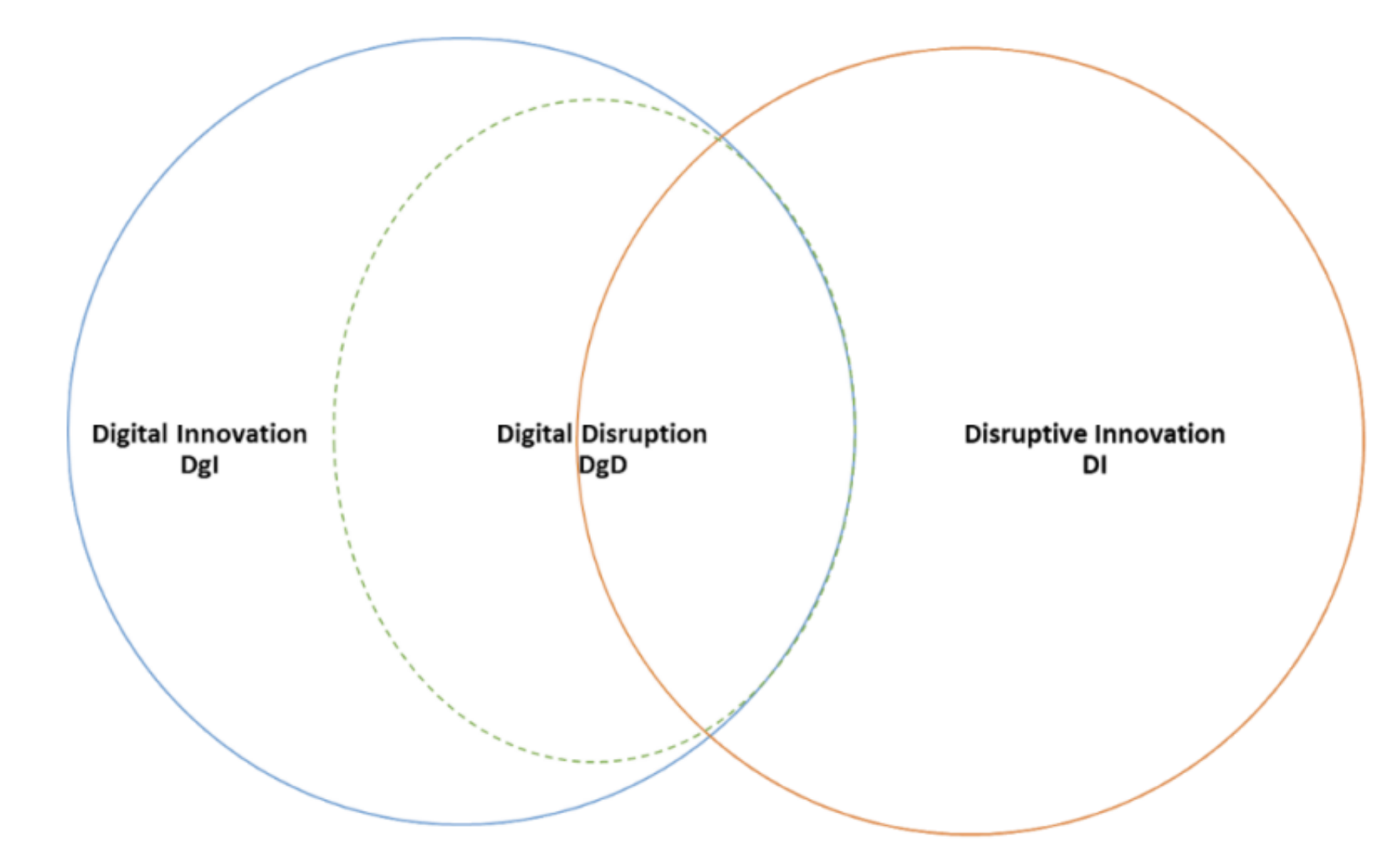
Disruption model
Bruges til: at præcisere hvad digital disruption faktisk er, og skelne det fra beslægtede begreber der ofte forveksles.
De tre cirkler:
Digital Innovation (DgI) - bred blå cirkel. Al nyskabelse der involverer digitale teknologier. Ikke nødvendigvis disruptivt.
Disruptive Innovation (DI) - bred orange cirkel. Innovationer der ændrer et marked fundamentalt. Ikke nødvendigvis digitalt.
Digital Disruption (DgD) - det grønne fællesfelt. Kun når innovationen er både digital og disruptiv samtidig.
Den vigtige pointe:
De fleste digitale innovationer er ikke disruptive. Mange disruptive innovationer er ikke digitale. Digital disruption er det snævre overlap hvor begge er til stede.
Koblingen til Coop:
Coop App er digital innovation men ikke digital disruption, fordi den ikke omdefinerer paradigmet i dagligvarehandlen. Den understøtter eksisterende forretningslogik.
Det der potentielt truer Coop er derimod digital disruption udefra, fx Amazon Fresh, som kombinerer digital teknologi med en fundamentalt anderledes forretningsmodel der omdefinerer hvad dagligvarehandel er.

Slide 21
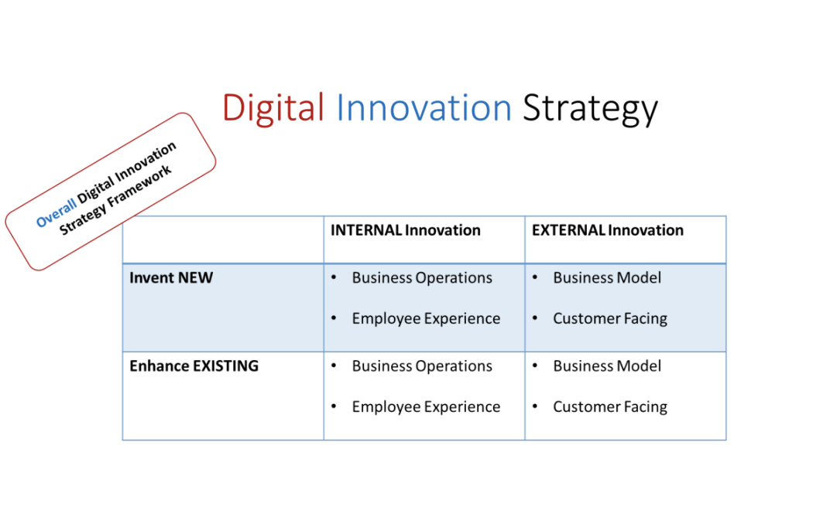
Digital Innovation Strategy
Bruges til: at kortlægge hvor en virksomheds digitale innovationsindsats er placeret, og identificere blinde vinkler i innovationsstrategien.
De fire felter: Invent NEW + Internal: nye forretningsprocesser og medarbejderoplevelser. Nye måder at drive virksomheden på internt. Invent NEW + External: nye forretningsmodeller og kundeoplevelser. Skabe noget markedet ikke har set før. Enhance EXISTING + Internal: forbedre eksisterende processer og medarbejderoplevelser. Effektivisering. Enhance EXISTING + External: forbedre eksisterende forretningsmodel og kundeoplevelser. Iterativ udvikling.
De tre kerneelementer i digital innovation: Digital technology — teknologien er midlet, ikke målet. Recombination — digital innovation opstår ved at kombinere eksisterende digitale og fysiske komponenter på nye måder. Value Co-Creation — værdien skabes i samspillet mellem aktører, ikke af én virksomhed alene.
Coop App befinder sig primært i Enhance EXISTING + External. Den forbedrer den eksisterende kundeoplevelse via personalisering og convenience, men opfinder ikke en ny forretningsmodel.
Lobycos OEM-ekspansion til SPAR UK og SPAR Hungary er det tætteste Coop kommer på Invent NEW + External, fordi det potentielt er en ny forretningsmodel baseret på platformslicensiering.
Retail media-anbefalingen er en bevægelse fra Enhance mod Invent på den eksterne akse, fordi den skaber en ny indtægtsstrøm der ikke eksisterede før.
Pointen: modellen viser at Coops innovationsindsats er koncentreret i ét felt. En mere ambitiøs digital strategi ville kræve innovation på tværs af alle fire felter, særligt Invent NEW internt hvor medarbejder- og procesudvikling er nødvendig for at realisere anbefalingerne.
De tre kerneelementer i Digital Innovation

Slide 22
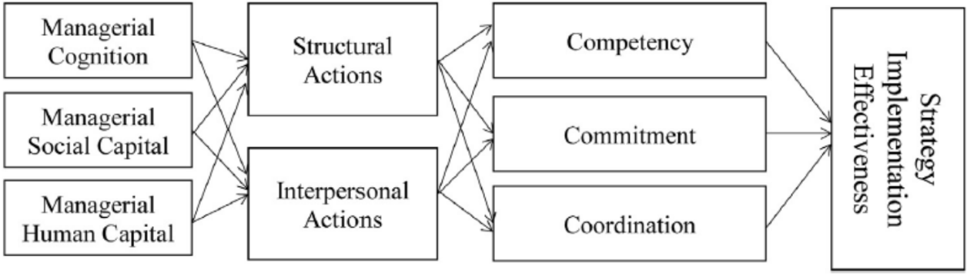
Tawse & Tabesh
Bruges til: at analysere og forklare hvorfor strategiimplementering lykkes eller fejler. Identificerer de konkrete ledelsesmæssige handlinger og forudsætninger der skal være på plads.
Målet: forandret adfærd i organisationen. Ikke bare en vedtaget strategi, men en ændret måde at handle på.
Lag 1 - Conditions De organisatoriske forudsætninger der skal være til stede: Kapacitet: har medarbejderne de nødvendige kompetencer og ressourcer? Commitment: er organisationsmedlemmerne motiverede og engagerede? Koordination: er tværgående processer og kommunikation på plads?
Lag 2 — Managerial Actions De konkrete handlinger ledere udfører for at skabe de rette conditions: Strukturelle handlinger: belønningssystemer, procedurer, kontrol og formelle processer. Interpersonelle handlinger: kommunikation, tillidsopbygning, konsensus om strategiske mål.
Lag 3 — Dynamic Managerial Capabilities De underliggende ledelseskompetencer der gør ledere i stand til at vælge de rette actions: Managerial cognition: forståelse for konsekvenserne af ens valg. Managerial social capital: relationer der giver adgang til ressourcer og information. Managerial human capital: erfaring, ekspertise og planlægningskompetence.
Koblingen til Coop: Kapacitet: Coop mangler sandsynligvis retail media-kompetencer til at eksekvere anbefaling 3. Commitment: kæde-autonomien gør det svært at sikre engagement på tværs af organisationen. Koordination: det todelte ejerskab mellem Lobyco og Coop Danmark skaber uklarhed om ansvar og prioritering.
Pointer til eksamen: modellen minder om Kotters ledelsesmodel, men er mere analytisk og mindre normativ. Hvor Kotter siger hvad du skal gøre trin for trin, beskriver Tawse og Tabesh de mekanismer der afgør om implementeringen lykkes uanset hvilken tilgang man vælger.

